Slide 1


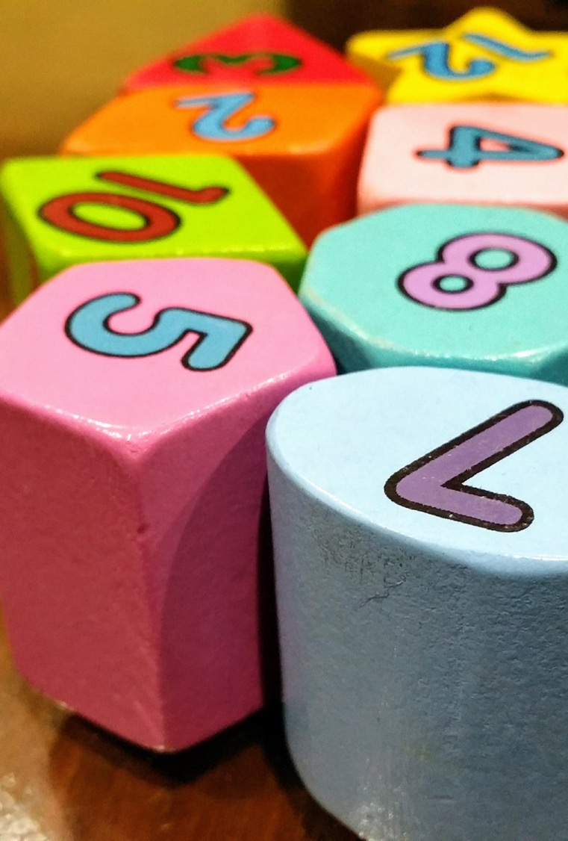
1 jour 1 problème
CP-CE1
Semaine des maths 2021
Mission mathématiques DSDEN du NOrd

Slide 2
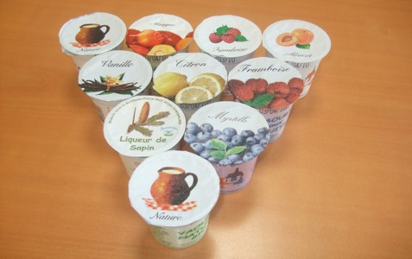
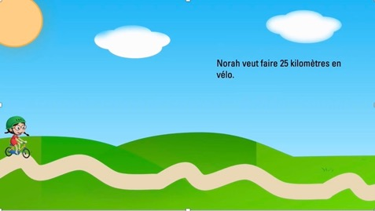




LUNDI
MARDI
5
MERCREDI
JEUDI
VENDREDI
ACTIVITÉ BONUS

Slide 3

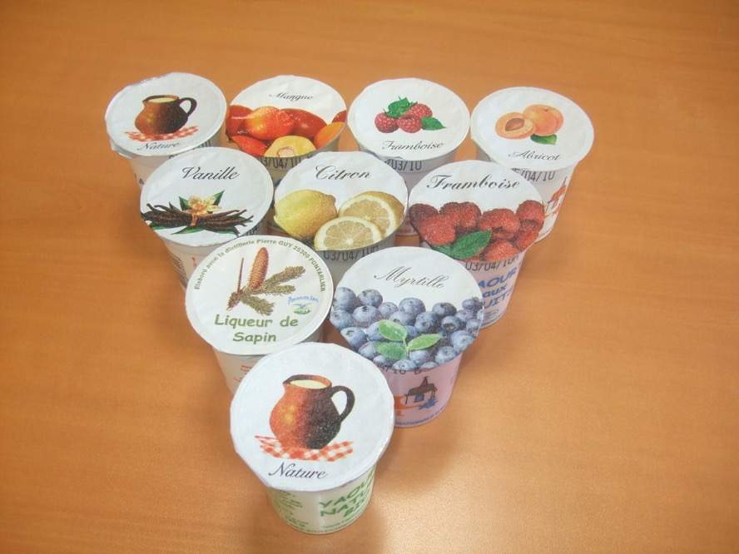
Aujourd’hui lundi, Lison regarde combien il y a de yaourts dans le réfrigérateur.
Elle en mange 2 par jour.
Aura-t-elle assez de yaourts
pour toute la semaine ?
LUNDI

Slide 4

MARDI

Slide 5

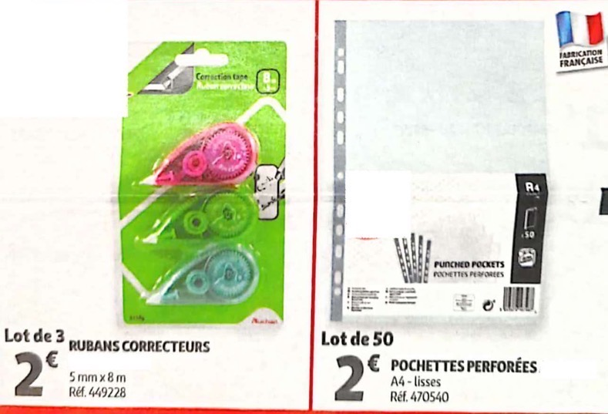
5
3
La maîtresse voudrait acheter du petit matériel pour la classe. Elle a un budget de 20 euros.
Écris une commande qui lui permettra de dépenser tout son argent.
MERCREDI

Slide 6


Voyage de Karim
Voyage de Norah
5h00
8h00
4h00
10h00
Karim et Norah vont voir leurs grands-parents à Bordeaux. Ils partent le même jour en TGV.
Karim prend le train à Lille à 8h. Norah prend le train à Orléans à 10h00.
Lequel des deux enfants arrivera en premier à Bordeaux ?
JEUDI

Slide 7

VENDREDI

Slide 8
ACTIVITÉ BONUS

